Slide 1





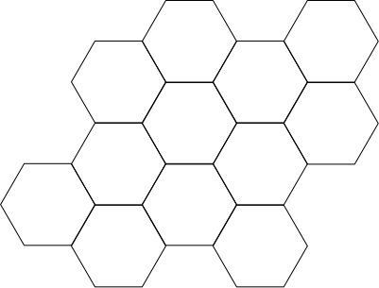
Perkembangan teknologi
Oleh Mutiara&Syifa

Slide 2

Apa itu Perkembangan teknologi?
Teknologi adalah segala bentuk alat, metode, atau sistem yang dibuat manusia untuk mempermudah pekerjaan dan menyelesaikan masalah.

Slide 3

Sejarah perkembangan teknologi
Teknologi berkembang dari alat-alat sederhana pada zaman prasejarah seperti batu dan kayu, kemudian manusia mulai menggunakan logam (perunggu dan besi). Pada zaman kuno, muncul roda, tulisan, dan sistem irigasi. Memasuki abad pertengahan, ditemukan kompas dan mesin cetak. Perkembangan besar terjadi saat Revolusi Industri dengan hadirnya mesin uap, pabrik, dan transportasi modern. Abad ke-20 membawa penemuan pesawat, radio, televisi, komputer, dan roket. Kini di era digital, teknologi berkembang sangat cepat dengan internet, smartphone, robot, dan kecerdasan buatan.

Slide 4

1.Mempermudah komunikasi.
2.Mempercepat pekerjaan.
3.Memudahkan akses informasi.
4.Meningkatkan layanan pendidikan dan kesehatan.
5.Memudahkan transportasi dan aktivitas sehari-hari.
Manfaat Perkembangan Teknologi

Slide 5

Contoh perkembangan teknologi diberbagai bidang
a. Komunikasi
Surat → telepon → smartphone → video call.
b. Transportasi
Gerobak → sepeda → mobil → kereta cepat → kendaraan listrik.
c. Informasi
Koran → radio → TV → internet → media sosial.
d. Kesehatan
Pengobatan tradisional → alat medis modern → telemedicine → robot bedah.
e. Pendidikan
Papan tulis → komputer → e-learning → kelas virtual.

Slide 6
Dampak
  Memudahkan akses informasi.
  Mempercepat komunikasi.
  Membuat kerja dan belajar lebih efisien.
  Mendorong inovasi di berbagai bidang.
  Mempermudah transaksi keuangan.
  Menambah kreativitas.
  Membuka peluang usaha baru.
Positif
Negatif
1. Ketergantungan pada gadget.
2. Berkurangnya interaksi sosial langsung.
3. Penyebaran hoaks dan informasi palsu.
4. Ancaman kejahatan siber (hacking, penipuan).
5. Gangguan kesehatan (mata lelah, kurang tidur).
6. Konten negatif mudah diakses.
7. Privasi lebih rentan bocor.

Slide 7
Terima Kasih

